Slide 1
ÉVOLUTION DES ÉPREUVES DU DELF
les connaître, les comprendre pour les expliquer et préparer les élèves
Notes:
Bonjour à toutes et à tous, l‘objectif de cette présentation est de vous expliquer l‘évolution des épreuves du DELF. Vous en avez sûrement déjà entendu parler. Il s‘agit donc de vous donner des réponses concrètes : quelles parties de l‘examen sont concernées, y aura t‘il un nouveau format de question et quel sera le calendrier en Bavière. Après en avoir pris connaissance, vous pourrez les expliquer à vos collègues et préparer vos élèves.

Slide 2
Quels objectifs ?
Pour répondre aux normes européennes relatives aux certifications en langues définies par ALTE (Association of language testers in Europe),
France Éducation International a décidé de revoir le format des épreuves pour le DELF.
Cette évolution permettra d‘assurer…
/// la validité (qualité des contenus)
/// la fidélité (qualité de mesure)
/// l‘équité (égalité de traitement / absence d‘interprétation)
Notes:
Dans un premier temps, nous allons vous expliquer les raisons de ce changement. FEI (anciennement CIEP) qui développe les épreuves du DELF et du DALF doit répondre à des critères définis par un organisme européen qui s‘appelle ALTE. Ces critères garantissent à la fois la qualité des certififcations en langues en Europe et leur reconnaissance internationale.
Ces critères portent à la fois sur la qualité des contenus, la qualité de mesure (Est-ce que telle certification peut vraiment mesurer que ce candidat est de niveau A2 ou B1 ?) et sur l‘équité, : l‘égalité de traitement des candidats (s‘assurer que les candidats passent les certifictions dans les mêmes conditions et qu‘ils seront tous corrigés de la même façon quelque soit le correcteur).
C‘est aussi la raison pour laquelle on vous demande en tant qu‘examinateur-correcteur DELF de participer tous les 5 ans à des formations pour renouveler votre habilitation. Ces formations permettent de revoir les critères d‘évaluation des grilles pour la PO et la PE ainsi que ceux du CECRL afin de s‘assurer une évaluaton qui soit la plus objective possible.

Slide 3
Évolution des épreuves de compréhension DELF
/// Constat :
problèmes d‘interprétation des questions à réponses ouvertes (équité de correction des candidats pas assez respectée)
trop de questions pour un même support
/// Résultat :
suppression des questions à réponse ouverte,
multiplication des questions à choix multiples,
modification du nombre de tâches : autant de questions mais plus de supports.
 | CO | CE | PE | PO
A1
A2
B1
B2
Notes:
L‘évolution concerne pour le moment les épreuves de compréhension écrite et orale des niveaux A2, B1 et B2. Le niveau A1 est encore en phase d‘expérimentation.
Lors d‘études comparatives avec d‘autres certifications européennes sur les épreuves de compréhension, FEI a constaté deux choses :
Les problèmes d‘interprétation pour la correction des questions à réponse ouverte (point sur lequel nous allons revenir)
Nombre de questions trop important pour un même support.
FEI a donc décidé de :
supprimer les questions à réponse ouverte,
d‘augmenter le nombre de questions à choix multiples et
de modifier le nombre de tâches : il y aura autant de questions mais plus de supports. Cela permet de couvrir une palette de vocabulaire plus large et d‘éviter qu‘un support dont le thème ne serait pas bien maîtrisé par un candidat ne soit trop pénalisant.
Nous allons revenir plus en détails sur les transformations concrètes avec des exemples mais avant voyons le problème des questions à réponse ouverte.

Slide 4
Problèmes des questions à réponse ouverte
Notes:
Nous allons donc voir les problèmes posés par la correction des questions à réponse ouverte des épreuves de compréhension orale et écrite.
Les corrections dépendent souvent de l‘interprétation des correcteurs. Dans l‘exemple ici, nous pouvons constater que les réponses ouvertes peuvent être corrigées de différentes façon par les correcteurs :
Accepte t‘on une réponse phonétique ou écrite en anglais? Si la réponse attendue est „Microbiologie“, accepte-t-on „biologie“ comme bonne réponse ?
Un mot mis entre parenthèse doit-il être pris en compte dans la correction ?
Si le candidat ne donne qu‘une seule bonne réponse sur deux réponses attendues comme dans la question 5 de l‘exemple, le correcteur peut se demander si il met la moitié des points ou 0.
Et enfin certaines réponses peuvent donner lieu à des interprétations. Si la réponse donnée par le candidat n‘est pas indiquée dans le corrigé de FEI, certains correcteurs estimeront qu‘elle est juste et d‘autres non.

Slide 5
Format de questions retenu pour les nouvelles épreuves
/// Questions à choix multiples : format principal des questions pour les épreuves de compréhension
/// Exercices d‘appariemment : restent présents
/// Tableaux à remplir avec des croix : restent présents
/// Les questions „Vrai / Faux“ : sont maintenues mais sans justification
Notes:
Les questions ouvertes n‘empêchent pas les candidats de répondre approximativement (comportement pouvant être similaire à celui de répondre au hasard à une question à choix multiples). Cette stratégie de réponse peut ainsi se traduire par des réponses longues ou bien des réponses moins pertinentes qui ne permettent pas toujours de savoir si le candidat a clairement compris la question.
Le format des questions à choix multiple a donc été retenu comme format principal afin d‘augmenter la fidélité des résultats et d‘assurer l‘évaluation des capacités cognitives propres à la compréhension orale et écrite.
Dans les nouveaux formats, les exercices d‘appariemment (associer un dialogue à une situation ou des goûts à une annonce) et les tableaux à remplir avec des croix restent présents.
Les questions „vrai/faux“ sont également maintenues. En revanche, il n‘est plus demandé au candidat de justifier sa réponse en recopiant un passage du document car là aussi, les corrections étaient trop variables (différence d‘interprétation des verbes „justifier“ et „recopier“ par les candidats et les correcteurs).

Slide 6
Quels changements ?
Notes:
Voici un résumé des changements :
Les questions à choix multiples (écrits et graphiques) restent présentes et son nombre augmente
Les questions à réponse ouverte courte et longue sont suppprimées
Les questions V/F restent mais sans la justification
Les exercices d‘appariemment restent mais avec plus d‘intrus.

Slide 7
Notes:
Nous allons voir quelques exemples concrets des nouveaux formats.
Ici, il s‘agit d‘un exercice de compréhension orale du DELF A2.
Les candidats ne doivent répondre qu‘á des QCM écrits ou graphiques

Slide 8
Notes:
Ici, il s‘agit du premier exercice de compréhension écrite du DELF A2 qui est un exercice d‘appariemment. Le type d‘exercice est le même que l‘ancien format mais il y a plus d‘intus : il y six documents mais 8 personnes.

Slide 9
Notes:
Ici, il s‘agit d‘un exercice de compréhension écrite DELF B1.
Les candidats ne doivent répondre qu‘á des QCM écrits et des questions „Vrai/faux“ sans justification

Slide 10
Notes:
Ici, il s‘agit d‘un exercice de compréhension écrite du DELF B2.
Les candidats ne doivent répondre qu‘á des QCM écrits.

Slide 11
Nombre d‘exercices et de supports
Notes:
L‘autre problème constaté par FEI, en plus de clui posé par la correction des questions ouvertes, était le nombre de questions posées pour un même support.
Comme vous pouvez le voir ici, le nombre de supports a été augmenté.
Pour le niveau A2, le nombre d‘exercices de la compréhension orale reste le même (4) mais les supports sont plus nombreux (14 au lieu de 7). Pour la compréhension écrite, on passe de 8 supports écrits à 11 mais le nombre d‘exercices reste le même.
Pour le niveau B1, le nombre de supports et d‘exercices de la CO est le même dans l‘ancienne et la nouvelle version (3 exercices pour 3 supports), en revanche le nombre d‘exercices et de supports augmente pour la compréhension écrite : de 2, nous passons à 3 exercices et les supports passent de 5 à 6.
Pour le niveau B2, le nombre d‘exercices ainsi que le nombre de supports augmentent pour la compréhension orale et écrite : on passe de 2 à 3 exercices et de 2 à 5 supports.
L‘ajout de tâches permet 2 choses :
supprimer celles où le nombre de questions était trop important par rapport au nombre de mots à lire et á écouter. Il s‘agit d‘assurer le confort du candidat en lui évitant de répondre à trop de questions sur un même support.
Diversifier les champs lexicaux présents dans une même épreuve.

Slide 12
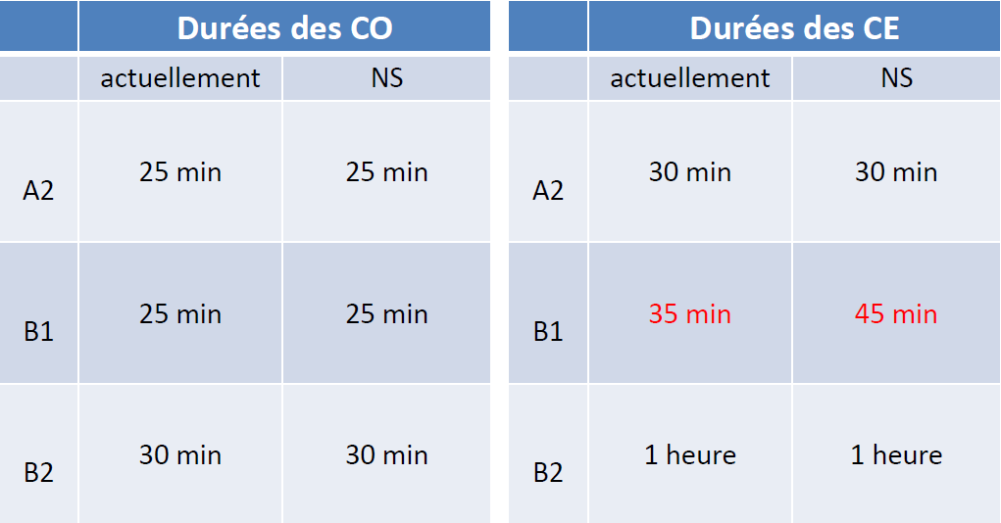
Plus de supports = plus de temps ?
Notes:
Les durées des épreuves évoluent seulement pour la compréhension écrite du DELF B1 : elle passe de 35 à 45 minutes.
Même si le nombre de supports augmente, la longueur des documents peut diminuer. Par exemple, l‘épreuve de compréhension écrite du DELF A2 propose un nombre de documents plus important mais leur longueur et le nombre de questions à choix multiples propre à chacun ont diminué. La durée de l‘épreuve ne change donc pas.

Slide 13
Calendrier
/// 2020 : apparition progressive des nouvelles épreuves
/// 2023 : 100% nouvelles épreuves
Notes:
Jusqu‘en 2023, date à laquelle les nouvelles épreuves seront généralisées, les deux formats d‘épreuves (ancien et nouveau) vont coexister. Cette phase de transition ne devrait pas poser de problème pour la préparation des élèves puisque le format ne change pas radicalement.
Nous vous conseillons de préparer les élèves avec des épreuves anciens formats jusqu‘en 2022 pour qu‘ils puissent être préparés à répondre à des questions à réponse ouverte. Comme déjà évoqué dans cette présentation, le nouveau format ne contient pas de nouveaux formats de questions donc un candidat préparé aux anciens formats, le sera aussi pour le nouveau. Le contraire pourrait poser plus de problèmes car un candidat préparé au nouveau format et qui serait confronté aux anciennes épreuves avec des questions ouvertes pourrait être destabilisé.

Slide 14
Exemples de sujets
/// DELF A2 scolaire/junior
https://www.france-education-international.fr/delf-tout-public/delf-a2-tp-sj/exemples-sujets-a2-sj
/// DELF B1 scolaire/junior
https://www.france-education-international.fr/exemples-sujets-b1-sj
/// DELF B2 scolaire/junior
https://www.france-education-international.fr/exemples-sujets-b2-sj
Notes:
Vous pourrez trouver des exemples complets de sujets nouveaux formats scolaire/junior A2 et B1 et B2 sur le site de France Éducation International sur les liens indiqués ici.

Slide 15
Des questions ?
/// Institut français de Munich
Cécile Hüffer
cecile.hueffer@institutfrancais.de
089 / 28 66 28 41
Merci pour votre attention !
Notes:
Si vous avez des questions, n‘hésitez à nous contacter.
Merci pour votre attention !

